Slide 1
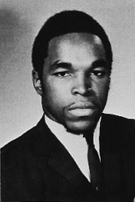

+
= %T>%

Slide 2

+
= %$%

